Slide 1
L’éducation inclusive N’ayez pas peur !
Ghislain Magerotte
Professeur émérite (UMons)
Ghislain.Magerotte@umons.ac.be

Slide 2
L’éducation inclusive N’ayez pas peur !
Intégration vs Inclusion : vers une perspective systémique
Intégration-inclusion en Belgique francophone
Quelques stratégies pour réussir l’intégration-inclusion
- la stratégie des projets individualisés,
- l’engagement des élèves ‘typiques’ via le processus de tutorat,
- la méthodologie du soutien au comportement positif au niveau de toute l’école.
Défis pour une école inclusive

Slide 3
L’intégration-inclusion en Belgique francophone : vers une perspective systémique en inclusion
1970 : création de l’enseignement spécialisé (autonome)
Intégration « sauvage »
1995 : arrêté sur l’intégration des élèves de type 4 (phys), 6 (visuel), 7 (auditif)
3 mars 2004 : Intégration « formalisée »
3 février 2009 : Intégration « revue et corrigée » visant une coopération entre ens. spéc. et ens. ordinaire
Protocole d’intégration (projet, modalités de concertation, accord de tous (PMS, directions, parents)
4 périodes d’accompagnement/élève en intégration permanente totale
Accompagnement par du personnel de l’ens. Spécialisé (enseignant, kiné, logo…)
Accompagnement à temps plein à partir de 6 élèves en intégration (6x4=24!)
Plan Individuel d’apprentissage élaboré en concertation entre les deux écoles

Slide 4
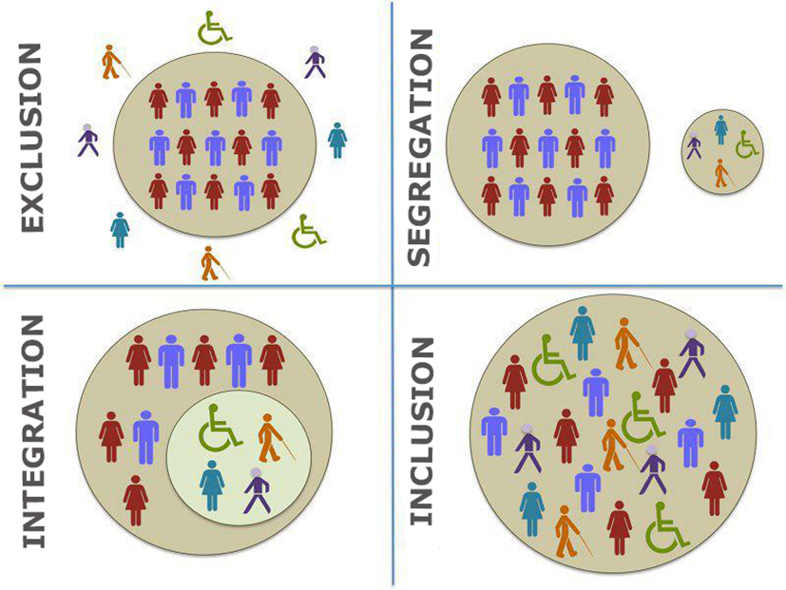
LE « LONG » CHEMIN VERS L’INCLUSION
Participation pleine et effective à la société sur base de l’égalité avec les autres (ONU, 2006)

Slide 5
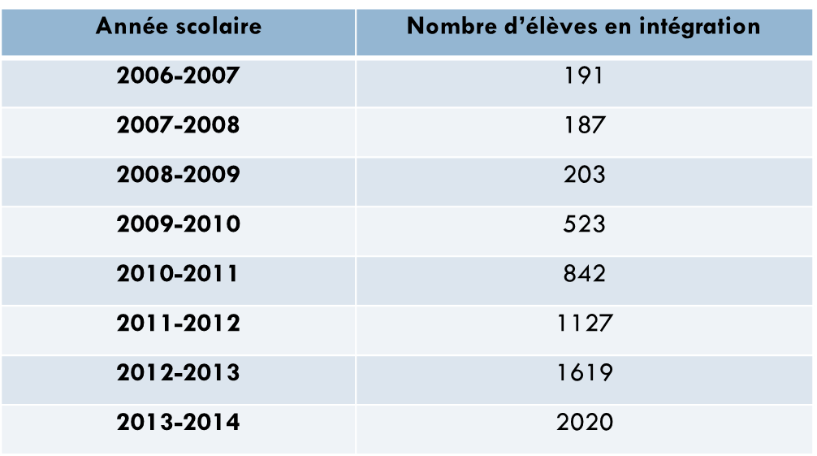
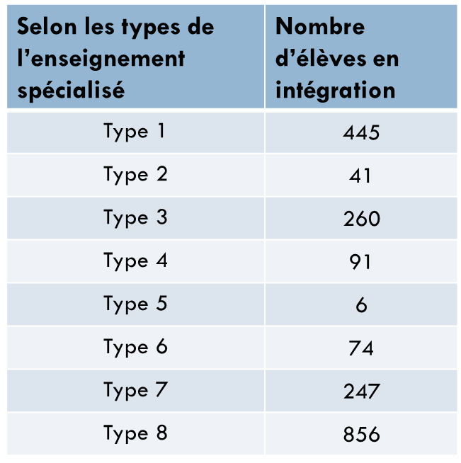
Quelques chiffres
Augmentation du nbre d’élèves dans l’ens spec ! 35.421 en 2013 (5% de la population scolaire)
POURQUOI ?
Pauvres (immigrés)- français – tr ment…
2020 élèves intégrés en 2013-2014
Selon les formes d’intégration | Nombre d’élèves en intégration
Permanente partielle | 45
Permanente totale | 1389
Temporaire partielle | 4
Temporaire totale | 582
Int « sauvage »
Classes spécialisées
« intégrées»
En 2013-2014 :
206 écoles spécialisées partenaires de 687 écoles ordinaires ( 459 F et 228 S)

Slide 6
Quelques stratégies pour réussir l’intégration-inclusion : Stratégie des projets individualisés
Définition : « le plan individuel d'apprentissage (P.I.A.) est un outil méthodologique élaboré pour chaque élève et ajusté durant toute sa scolarité par le Conseil de classe, sur la base des observations fournies par ses différents membres et des données communiquées par l'organisme de guidance des élèves. Il énumère des objectifs particuliers à atteindre durant une période déterminée. C'est à partir des données du P.I.A. que chaque membre de l'équipe pluridisciplinaire met en œuvre le travail d'éducation, de rééducation et de formation. » (art. 4, 1)
« L’élève et ses parents ou, à défaut, leur délégué, sont invités à l’élaboration du P.I.A. » (Art. 32 §10 du décret du 3 mars 2004 organisant l’enseignement spécialisé)

Slide 7
Quelques stratégies pour réussir l’intégration-inclusion : Stratégie des projets individualisés
Que contient-il ? Objectifs – par qui ? – échéances – (stratégies?)
Cette stratégie des projets individualisés : pour l’inclusion ?
Collaboration de tous les partenaires professionnels
y compris l’élève et les parents
Y compris les partenaires extérieurs (Action sociale – Santé)
Résistances : remettre une copie du PIA aux parents ? À l’élève ? Juger de mon efficacité ? Priorités vs autres apprentissages ?

Slide 8
Quelques stratégies pour réussir l’intégration-inclusion : Stratégie du tutorat
Engagement des élèves ‘typiques’ (même âge?) via le processus de tutorat organisé par l’enseignant (dans le cadre d’une formation citoyenne?)
Quand : Tous les jours ? occasionnellement ? Durant la classe ou hors de la classe (récréation, temps de midi)
Pourquoi : individualiser - développer des relations sociales à l’école et hors de l’école
Efficacité : pour l’élève à BS – pour les autres élèves

Slide 9
Quelques stratégies pour réussir l’intégration-inclusion : Stratégie du SW-PBS
L’école sera toujours confrontée à des troubles du comportement ou des comportements-défis, surtout si elle fonctionne dans une perspective inclusive
SCHOOL-WIDE POSITIVE BEHAVIOR SUPPORT (SW-PBS) : enseigner les comportements alternatifs positifs (au cpt problématique)

Slide 10
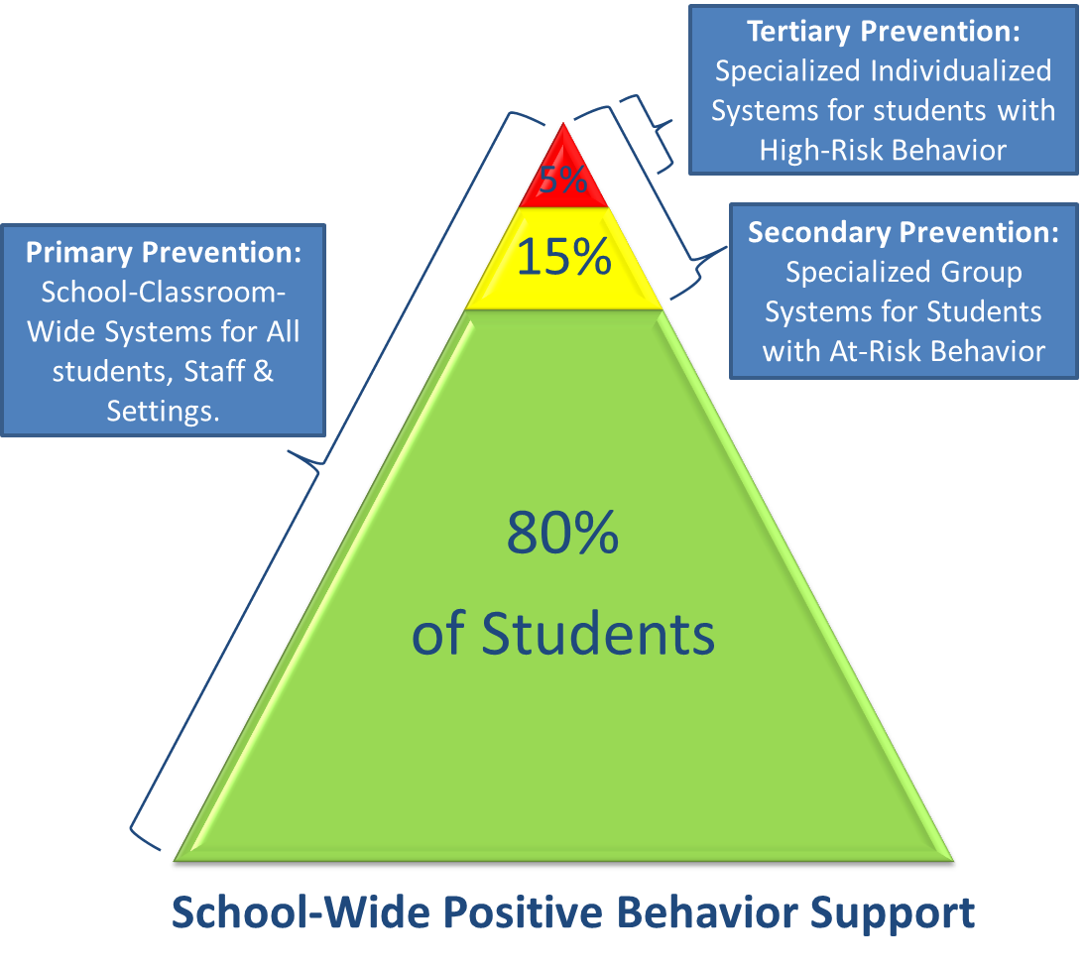
Quelques stratégies pour réussir l’intégration-inclusion : Stratégie du SW-PBS
Prévention tertiaire
analyse fonctionnelle et apprentissage de comportements alternatifs positifs
Prévention secondaire activités de groupe :
- programmes de self-management
- enseignement intensif des compétences sociales
Prévention primaire
- soutien scolaire
enseignement des compétences sociales
enseigner les attentes de l’école
- renforcement + pour tous
- management de la classe

Slide 11
Défis pour une école inclusive
Les équipes scolaires et relevant des autres secteurs
- formation initiale (bachelor et master) et formation continue
- travail à deux dans la classe ?
- collaboration avec les autres secteurs (handicap – santé)
Les parents et les associations de parents :
- veulent-ils vraiment que leur enfant « vive ensemble » (avec les élèves Typiques)

Slide 12
Défis pour une école inclusive
Le « politique » :
- convention des droits des personnes handicapées : modèle médical → modèle social ou citoyen
art. 24 : (…) Les personnes handicapées ne soient pas exclues, sur le fondement de leur handicap, du système d’enseignement général et à ce que les enfants handicapés ne soient pas exclus, sur le fondement de leur handicap, de l’enseignement primaire gratuit et obligatoire ou de l’enseignement secondaire ; (…)
argent et le long terme ? Transport scolaire ? Aménagements raisonnables?
Et les syndicats ?
→ changement de paradigme : « vivre ensemble »
« Je ne vous demande pas de me croire, je vous propose d’y rêver »
ATTENTION ! « perversion du système » (accueil des élèves BS « très légers » et maintien des élèves BS « plus lourds » dans une structure ségrégée)
Ghislain.Magerotte@umons.ac.be

